Slide 1


О преимуществах получения электронной подписи в Удостоверяющем центре ФНС России
2022

Slide 2
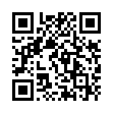




ИЗМЕНЕНИЯ В ФЕДЕРАЛЬНЫЙ ЗАКОН
«ОБ ЭЛЕКТРОННОЙ ПОДПИСИ»
С 01.01.2022 вступили в силу все положения Федерального закона от 27 декабря 2019
№ 476-ФЗ (изменения в Федеральный закон от 06.04.2011 №63-ФЗ «Об электронной подписи»)
Удостоверяющие центры
УЦ ФНС России
(для ЮЛ/ИП,
нотариусам)
УЦ Банка России
(для кредитных и
финансовых
ЮЛ и ИП)
УЦ Федерального
Казначейства
(для гос.органов,
органов МСУ, их
подведомственным ЮЛ)
Коммерческие УЦ,
получившие
аккредитацию
Минцифры РФ
(для ФЛ)
01.01.2022 закончился срок действия «старых» КЭП, полученных в УЦ со «старой» аккредитацией (которые не входят в список 41 аккредитованных УЦ).
С 01.01.2022 руководители ЮЛ, ИП, нотариусы должны использовать КЭП и КСКПЭП, полученные в УЦ ФНС России или ранее полученные в аккредитованных по новым требованиям коммерческих УЦ (с учетом разъяснений Минцифры от 10.08.2021 № ОП-П15-085-33604).

Slide 3
ОСНОВНЫЕ УЦ, АККРЕДИТОВАННЫЕ ПО НОВЫМ ТРЕБОВАНИЯМ НА 01.01.2022
ФНС России
Центральный Банк России
Федеральное Казначейство
ООО «Компания «Тензор»
ООО «Такском»
АО «ПФ«СКБ Контур»
АО «КАЛУГА АСТРАЛ»
АО «ИнфоТеКС Интернет Траст»
ПАО «Сбербанк России»
АО «Аналитический центр»
Банк ВТБ ПАО
АО «Почта России»
……ряд банков, операторов мобильной связи
41. ПАО «Банк «Санкт-Петербург»
Аккредитованы по ФЗ №63-ФЗ
Операторы ТКС

Slide 4
СРОКИ ДЕЙСТВИЯ КЭП
01.01.2022
01.01.2023 (01.09.2023 ???)
КЭП
выданы АУЦ
руководители ЮЛ, ИП
сотрудники ЮЛ, ИП
физические лица
КЭП
выданы
УЦ ФНС России
руководители ЮЛ, ИП и нотариусы

Slide 5
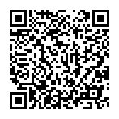
РАЗЪЯСНЕНИЯ МИНЦИФРЫ ПО ИСПОЛЬЗОВАНИЮ КЭП В 2022 ГОДУ
Порядок применения после 1 января 2022 года сертификатов квалифицированной электронной подписи, выданных удостоверяющими центрами, аккредитованными после 1 июля 2020 года.
ЮЛ и ИП, получившие квалифицированные сертификаты КПЭП, созданные аккредитованными УЦ, вправе применять такие сертификаты после 1 января 2022 года до окончания срока действия таких сертификатов, но не позднее 01 января 2023 года (в соответствии с Федеральным законом от 30.12.202 № 443-ФЗ).
Министерством цифрового развития, связи и массовых коммуникаций Российской Федерации подготовлен законопроект, о продлении «переходного периода» сроком до 31 августа 2023 года.
https://www.nalog.gov.ru/rn77/related_activities/el_doc/use_electronic_sign/11198711/

Slide 6
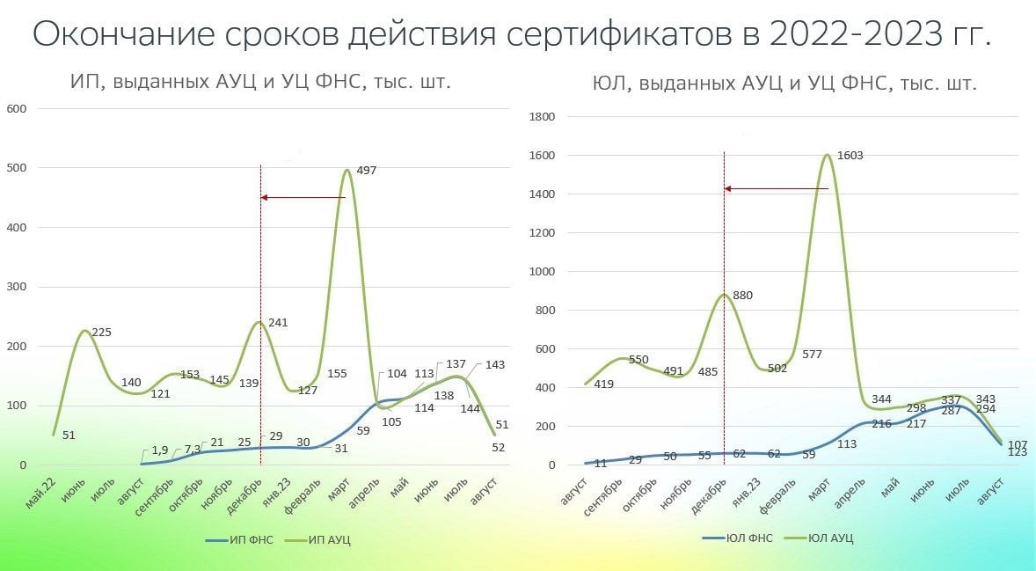
ОКОНЧАНИЕ СРОКОВ ДЕЙСТВИЯ СЕРТИФИКАТОВ В 2022-2023 ГГ

Slide 7
ОБРАТИТЕСЬ ЗА ПОЛУЧЕНИЕМ КЭП В ФНС РОССИИ КАК МОЖНО РАНЬШЕ. ПОЧЕМУ?
До 28.10.2022 выдаются КСКПЭП ФНС России со встроенной лицензией на использование КриптоПро CSP. Срок действия такой лицензии ограничивается сроком действия КЭП. Воспользуйтесь этой возможностью!
Исключите риск несвоевременного получения КЭП в период сдачи отчетности (конец 2022 года-начало 2023 года). КЭП, выданные ЮЛ и ИП коммерческими удостоверяющими центрами, действуют не дольше, чем до 31.12.2022.
30% КЭП, выданных АУЦ в округе в конце 2021 года, перестанут действовать в декабре 2022 года и марте 2023 года.
Воспользуйтесь возможностью перевыпуска КЭП в дальнейшем без посещения налоговых органов с помощью онлайн-сервиса на сайте ФНС России. Сервис уже проходит тестирование на опытном контуре.

Slide 8
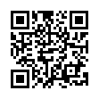
ЗАЯВЛЕНИЕ НА ИЗГОТОВЛЕНИЕ КСКПЭП
Заполняется и направляется в электронном виде через Личный кабинет налогоплательщика – «Личный кабинет физического лица» («Жизненные ситуации – Получить квалифицированную электронную подпись»), либо через «Личный кабинет юридического лица» или «Личный кабинет индивидуального предпринимателя».
По результатам успешных проверок приходит уведомление и заявитель на сайте ФНС России www.nalog.gov.ru посредством сервиса «Онлайн-запись на прием в инспекцию» или «Личный кабинет налогоплательщика» записывается в точку выдачи КЭП для прохождения идентификации личности и записи ключей ЭП на сертифицированный носитель ключевой информации.
2. Заполняется и подписывается в точке выдачи КЭП в налоговом органе.
Заявление заполняется оператором УЦ ФНС России при заявителе. Автоматические проверки заявления и данных налогоплательщика запускаются при заявителе. При длительных проверках заявитель будет приглашен дополнительно после получения результатов успешных проведенных проверок.

Slide 9
АДРЕСА И ГРАФИКИ РАБОТЫ ТОЧЕК ВЫДАЧИ КЭП
В ХАНТЫ-МАНСИЙСКОМ АВТОНОМНОМ ОКРУГЕ - ЮГРЕ
N | Адрес | График работы | Установка вендингового аппарата для покупки носителя
1 | 628011, г. Ханты-Мансийск, ул. Дзержинского, д. 2 | пн ср 9:00 - 18:00; вт-чт 9:00-20:00; пт 9:00 - 16:45 | в июле 2022 г
2 | 628402, г. Сургут, ул. Геологическая, д. 2 | пн-чт 9:00 - 20:00; пт 9:00 - 16:45 | установлен
3 | 628606, г. Нижневартовск, ул. Менделеева, д. 13 | пн 9:00 - 18:00; вт-пт 9:00 - 17:00 | установлен
4 | 628260, г. Югорск, ул. Гастелло, д.1 | пн-чт 9:00 - 18:00; пт 9:00 - 16:45 | планируется в сентябре 2022 г
5 | 628285, г. Урай, ул. Садовая, д. 1 | пн-чт 9:00 - 18:00; пт 9:00 - 16:45 | планируется в сентябре 2022 г
6 | 628187, г. Нягань, ул. Интернациональная, 45 | пн-чт 9:00 - 18:00; пт 9:00 - 16:45 | планируется в сентябре 2022 г
7 | 628412, г. Сургут, ул. Республики, д. 73/1 | пн-пт 9:00 - 17:00 | планируется в сентябре 2022 г
8 | 628681, г. Мегион, ул. Ленина, д. 7 | пн-пт 9:00 - 17:00 | планируется в сентябре 2022 г
9 | 628310, г. Нефтеюганск, мкр. 12, стр. 18А | пн 9:00 - 18:00; вт-чт 9:00 - 17:00; пт 9:00 - 16:45 | установлен
10 | 628162, г. Белоярский, ул. Молодости, д. 8 | пн 9:00 - 18:00; вт-чт 9:00 - 17:00; пт 9:00 - 16:45 | планируется в сентябре 2022 г
11 | 628672, г. Лангепас, ул. Комсомольская, д.3Б | пн-пт 9:00 - 17:00 | планируется в сентябре 2022 г

Slide 10
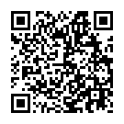


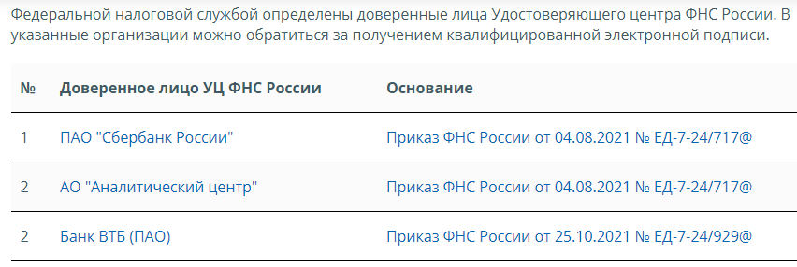




ДОВЕРЕННЫЕ ЛИЦА УЦ ФНС РОССИИ
ПАО «Сбербанк России»
https://www.sberbank.ru
2. АО «Аналитический центр»
(УЦ «Основание»)
https://uc-osnovanie.ru
3. Банк ВТБ (ПАО)
https://www.vtb.ru/malyj-biznes/ukep/
Примечания:
Услугу оказывают бесплатно.
Выдают КСКПЭП и КЭП с использованием личной идентификации заявителя.
Записывают КЭП на сертифицированные носители ключевой информации, имеющие сертификат ФСБ России (Рутокен ЭЦП 2.0, Джакарта-2 ГОСТ, Есмарт Токен ГОСТ и др.)
https://www.nalog.gov.ru/rn77/related_activities/ucfns/dlucfns/

Slide 11
КОМПЛЕКТ ДОКУМЕНТОВ ДЛЯ ПОЛУЧЕНИЯ КЭП
В УЦ ФНС РОССИИ
Заявление на выпуск КЭП.
Основной документ, удостоверяющий личность (паспорт гражданина Российской Федерации или иностранного гражданина).
Сведения: СНИЛС, ИНН заявителя-физического лица, ИНН и ОГРН заявителя-юридического лица (для ЮЛ), ОГРНИП заявителя-индивидуального предпринимателя (для ИП).
4. Сертифицированный носитель ключевой информации.

Slide 12
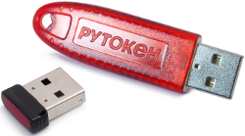
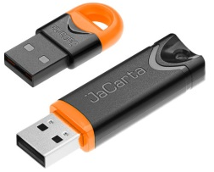
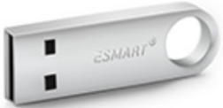
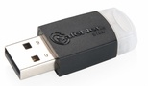
УЦ ФНС РОССИИ ПОДДЕРЖИВАЕТ СЛЕДУЮЩИЕ ОСНОВНЫЕ СЕРТИФИЦИРОВАННЫЕ КЛЮЧЕВЫЕ НОСИТЕЛИ
1. Основные сертифицированные носители информации семейства Rutoken (РУТОКЕН)
Rutoken Lite (Рутокен Lite)
Rutoken S (Рутокен S)
Rutoken ЭЦП 2.0 (Рутокен ЭЦП 2.0) и др.
2. Основные сертифицированные носители информации семейства JaCarta (Джакарта)
JaCarta PRO (Джакарта ПРО)
JaCarta LT (Джакарта ЛТ)
JaCarta-2 ГОСТ (Джакарта-2 ГОСТ) и др.
3. Основные сертифицированные носители информации семейства ESMART (Есмарт)
ESMART Token (Есмарт Токен)
ESMART Token ГОСТ (Есмарт Токен ГОСТ) и др.
4. Иные сертифицированные носители ключевой информации
Ключевой носитель должен быть в форм-факторе USB-токенов «Type-A». Сертификат соответствия на ключевой носитель предъявлять необязательно. Ключевая информация на «флешки» не записывается!

Slide 13
ОСНОВАНИЯ ДЛЯ ОТКАЗА В ПРЕДОСТАВЛЕНИИ УСЛУГИ
отказ заявителя от прохождения идентификации;
отказ заявителя от согласия на обработку персональных данных;
отсутствие документа, удостоверяющего личность заявителя, СНИЛС или отказ заявителя предъявить должностному лицу структурного подразделения территориального налогового органа (далее – ТНО) данные документы;
несоответствие данных в представленных заявителем документах с данными, содержащимися в информационных ресурсах;
отсутствие носителя ключей электронной подписи для записи ключей электронной подписи, неработоспособность носителя ключей электронной подписи, не соответствие носителя ключей электронной подписи предъявляемым требованиям.

Slide 14
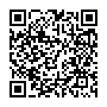
КОМУ ВЫДАЮТ КЭП НАЛОГОВЫЕ ОРГАНЫ
Руководителю организации
(лицу, действующему без доверенности от имени организации)
2. Индивидуальному предпринимателю
3. Нотариусу
Примечания:
выдача осуществляется лично с идентификацией заявителя;
на 1 организацию или 1 ИП выдается только 1 КЭП, при этом для филиалов с этим же ИНН и разными КПП – ключи ЭП не выдаются;
если у руководителя несколько организаций – выдаются ключи ЭП на каждую организацию (могут записываться на 1 ключевой носитель или разные носители);
за услугу по выдаче КЭП пошлина не взымается;
получить КЭП можно в налоговом органе вне зависимости от постановки на учет;
Порядок получения электронной подписи в налоговых органах указан также на сайте ФНС России https://www.nalog.gov.ru/rn77/related_activities/ucfns/el_sign_getting/

Slide 15
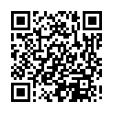
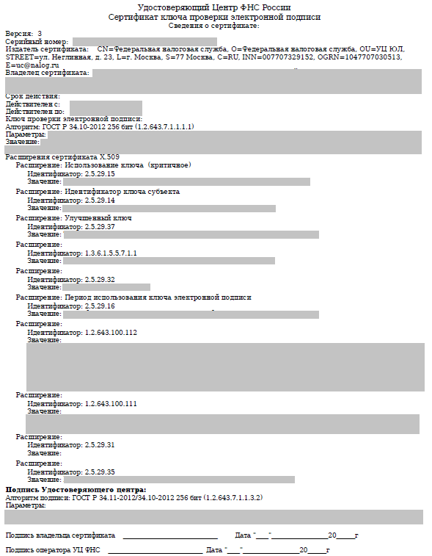

ЧТО ВЫДАЮТ НАЛОГОВЫЕ ОРГАНЫ
И ДОВЕРЕННЫЕ ЛИЦА УЦ ФНС РОССИИ
На сертифицированном носителе
ключевой информации заявителя
выдают:
ключ ЭП,
ключ проверки ЭП,
КСКПЭП.
Квалифицированный сертификат
ключа проверки ЭП (КСКПЭП)
Токен заявителя
(это не «флешка»)
ВНИМАНИЕ!!! До 28.10.2022 выдаются КСКПЭП со встроенной лицензией на использование КриптоПро CSP сроком действия КЭП.
Ключи неэкспортируемые, то есть нельзя скопировать или извлечь с носителя.
Полученный КЭП и КСКПЭП полностью легитимны и имеют срок действия
15 месяцев.

Slide 16
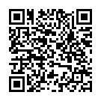
ТЕХНИЧЕСКАЯ ПОДДЕРЖКА
УДОСТОВЕРЯЮЩЕГО ЦЕНТРА ФНС РОССИИ
Служба технической поддержки УЦ ФНС России
обращение подается на сайте ФНС России
https://www.nalog.gov.ru/rn77/service/service_feedback/?service=83
2. Единый контакт-центр ФНС России:
8-800-222-2222.
3. Операторы электронного документооборота, у которых налогоплательщик обслуживается.

Slide 17
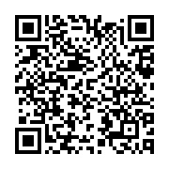
ДОКУМЕНТЫ УДОСТОВЕРЯЮЩЕГО ЦЕНТРА ФНС РОССИИ
Порядок реализации Федеральной налоговой службой функций аккредитованного удостоверяющего центра и исполнения его обязанностей.
2. Регламент Удостоверяющего центра ФНС России.
3. Руководство по обеспечению безопасности использования электронной подписи и средств электронной подписи.
https://www.nalog.gov.ru/rn77/related_activities/ucfns/el_sign_basic_provisions/

Slide 18

СПАСИБО ЗА ВНИМАНИЕ!

